Slide 1

스타벅스
Seung Hyun LEE

Slide 2
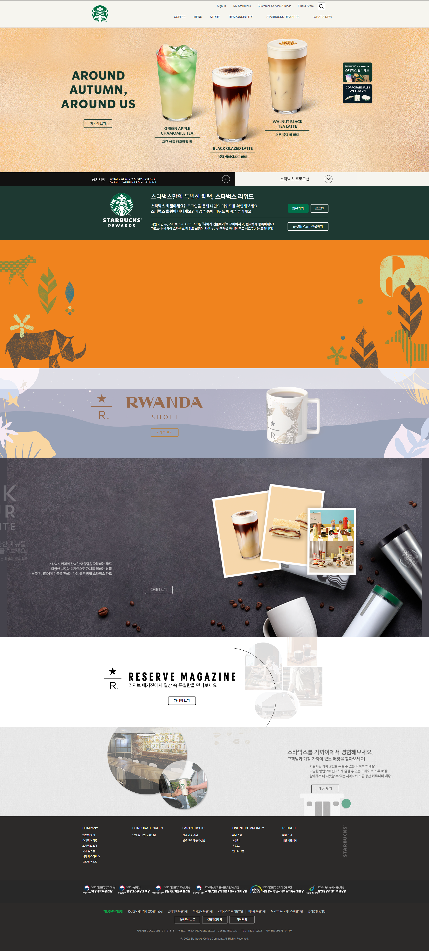
사이트 분석 - PC
많은 배너들
여러 번 눌러야 하는 검색버튼
몰려 있는 상단영역

Slide 3
사이트 분석 - MOBILE
많은 배너들
이벤트 상품 홍보 부족

Slide 4




제작 기법

Slide 5
컬러 & 폰트
Main
Sub
#f6f5ef
#2C2A29
#000000
Point
Font
한글 : 나눔고딕
영어 : 나눔고딕
#1e3932
#006633

Slide 6
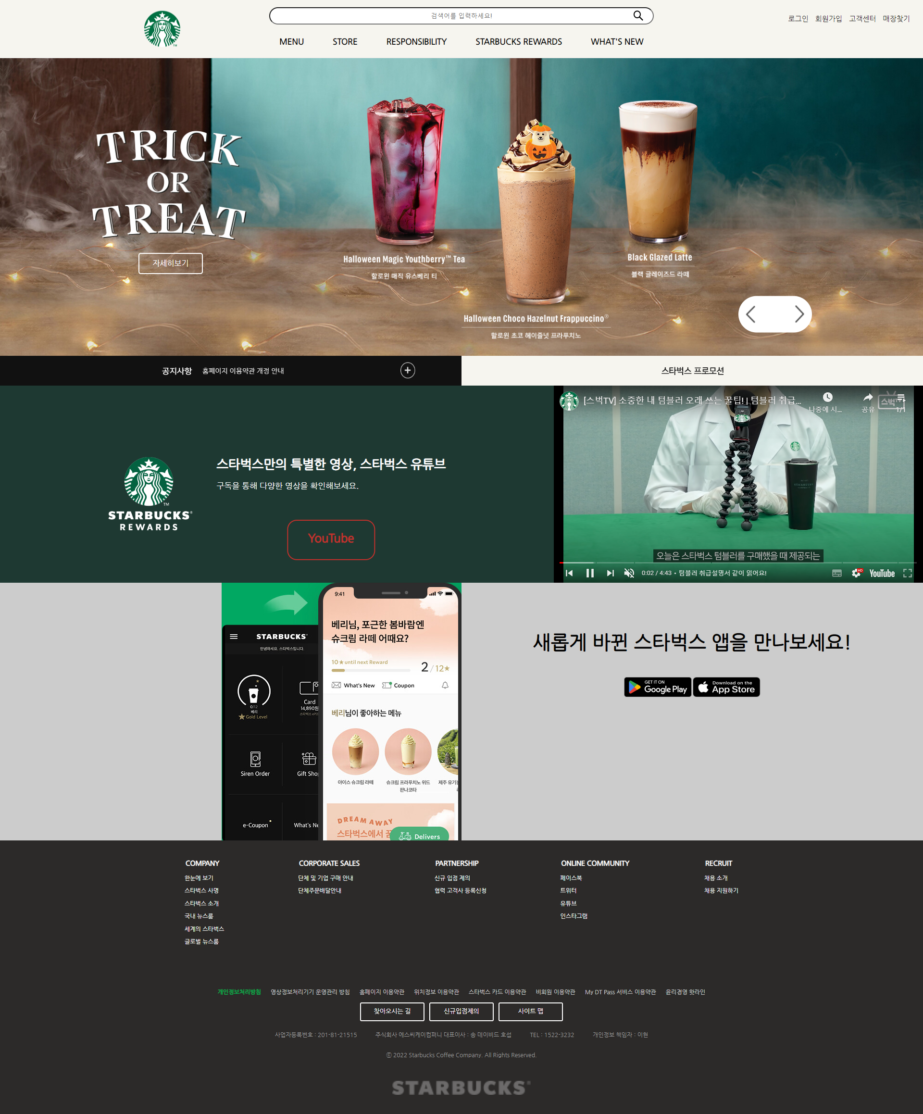
PC 메인 페이지 리뉴얼
많은 배너들을 슬라이드로 변경
바로 검색할 수 있도록 변경
몰려 있던 상단영역 구분

Slide 7
MOBILE 메인 페이지 리뉴얼
불필요한 배너 줄이기
이벤트 메뉴 소개 슬라이드 배너

Slide 8
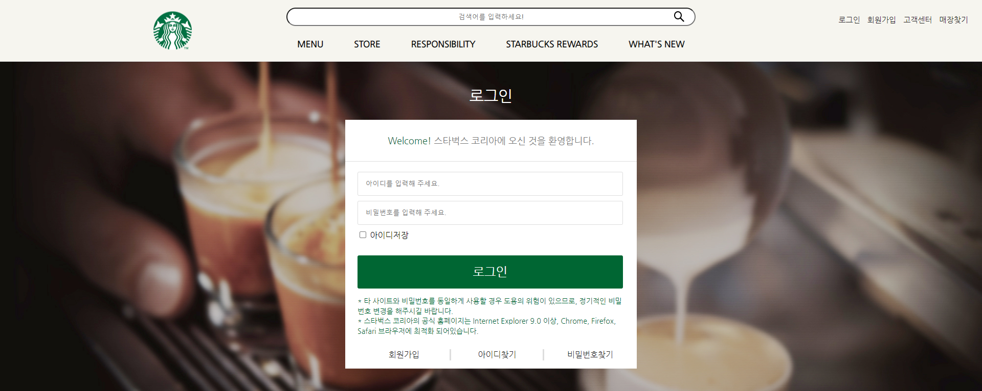
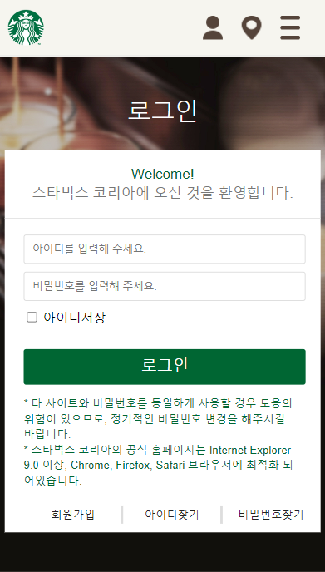
서브페이지(로그인) PC & MOBILE
PC
MOBILE

Slide 9
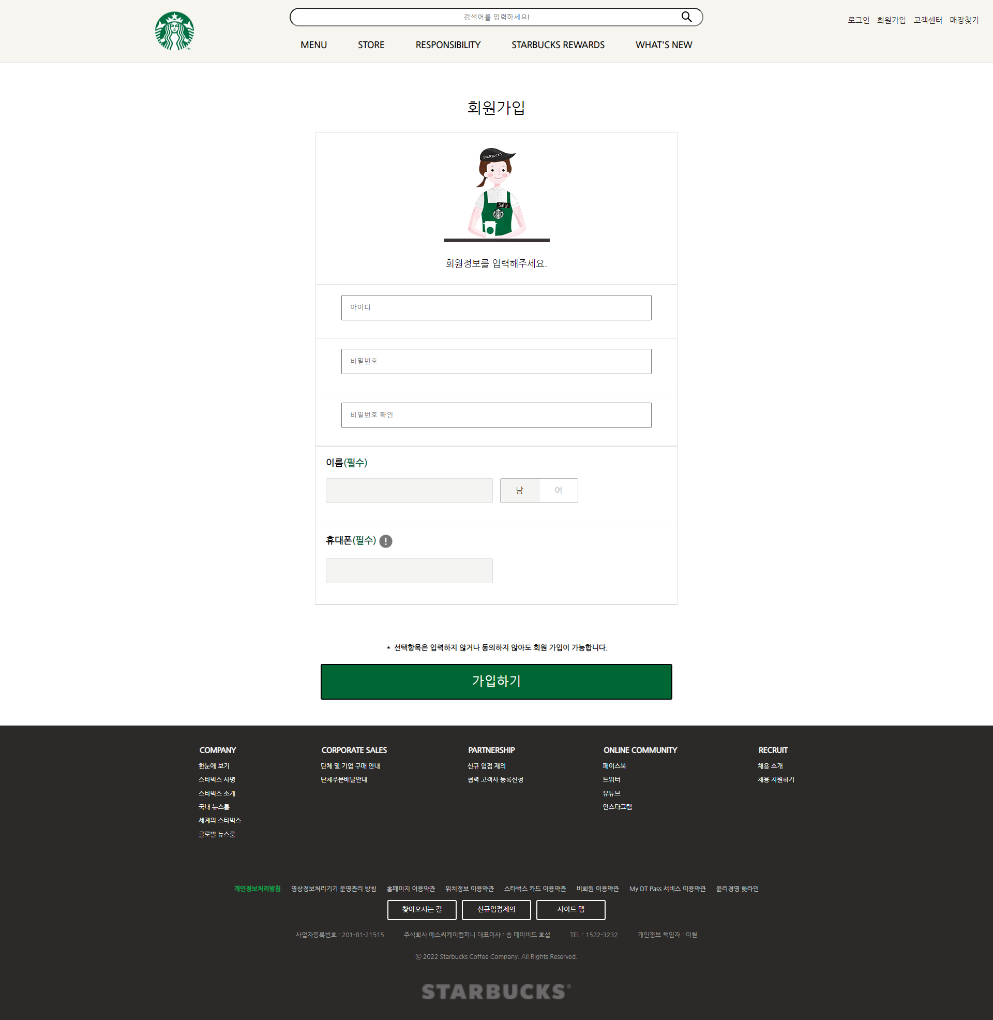
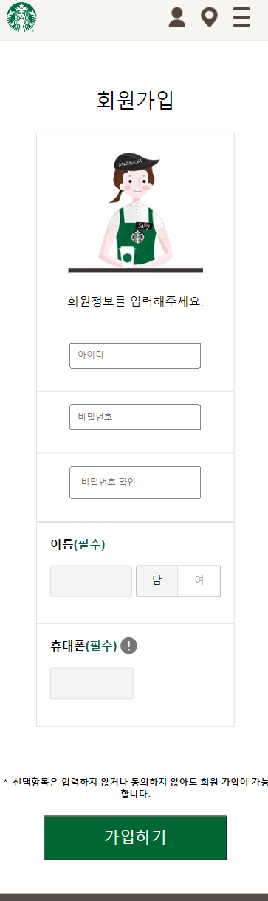
서브페이지(회원가입) PC & MOBILE
PC
MOBILE

Slide 10
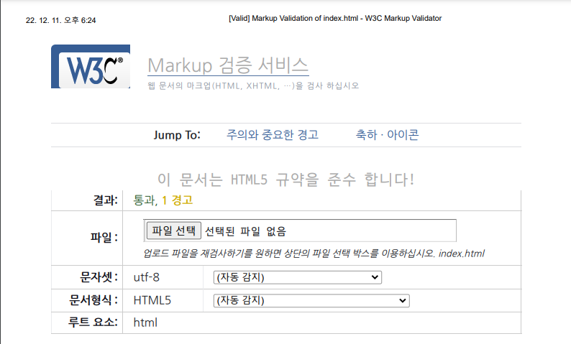
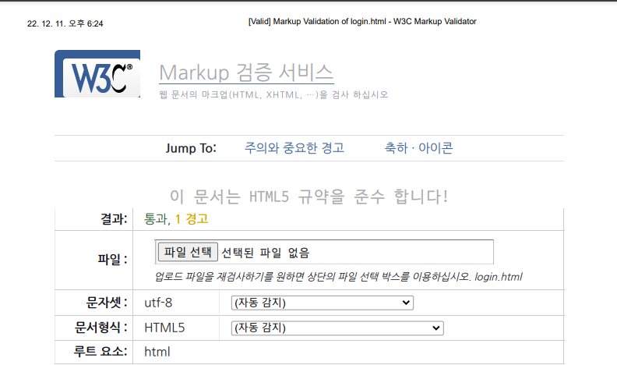
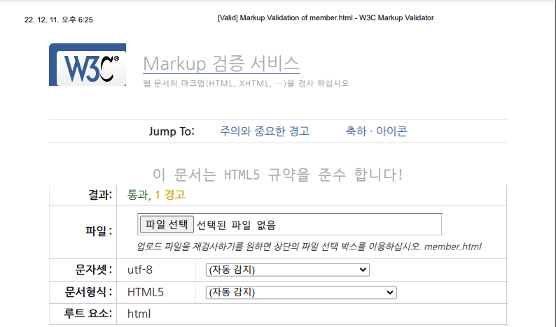
웹 표준검사 인증
메인 페이지
서브 페이지(로그인)
서브 페이지(회원가입)

Slide 11
감사합니다

